Slide 1

Jméno autora: Mgr. Ladislav Kažimír
Datum vytvoření: 28.04.2013
Číslo DUMu: VY_32_INOVACE_16_Ch_ACH
Ročník: I.
Vzdělávací oblast: Přírodovědné vzdělávání
Vzdělávací obor: Chemie
Tematický okruh: Anorganická chemie
Téma: Rtuť
Metodický list/anotace:
Prezentace je určena pro téma chemie rtuti v rozsahu SŠ, pro zopakování základních vlastností, reakcí a výskytu. Průmyslová výroba a využití.

Slide 2
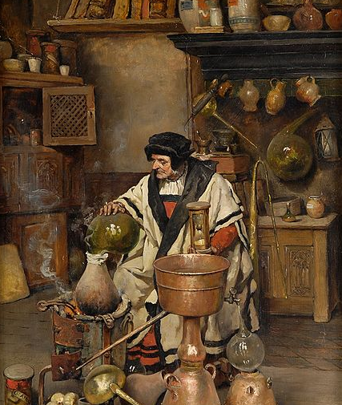
RTUŤ
Obr.1

Slide 3
200,59
₈₀Hg
RTUŤ
Hydrargyrum
2,00
1400 př. nl.
Tento prvek je známý již od starověku.
Není znám konkrétní objevitel.

Slide 4
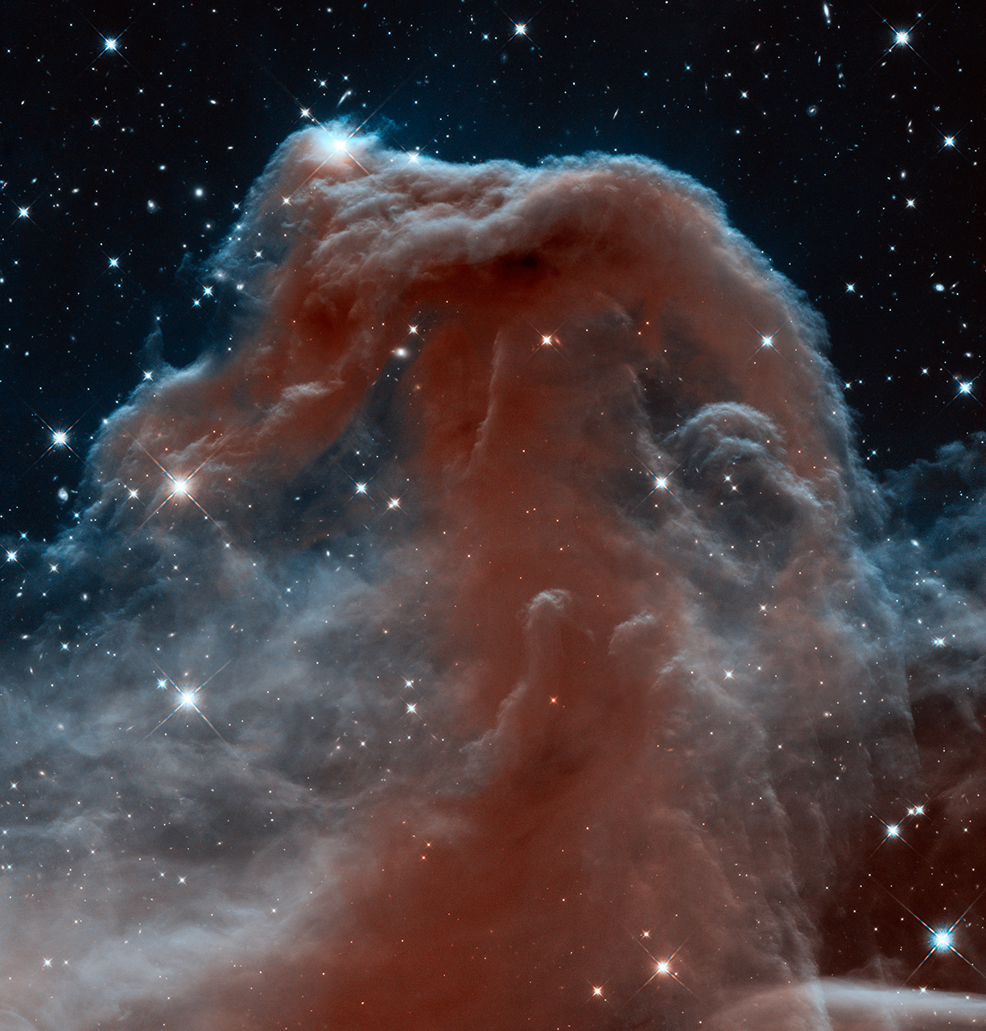
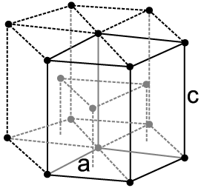
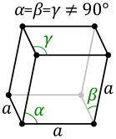
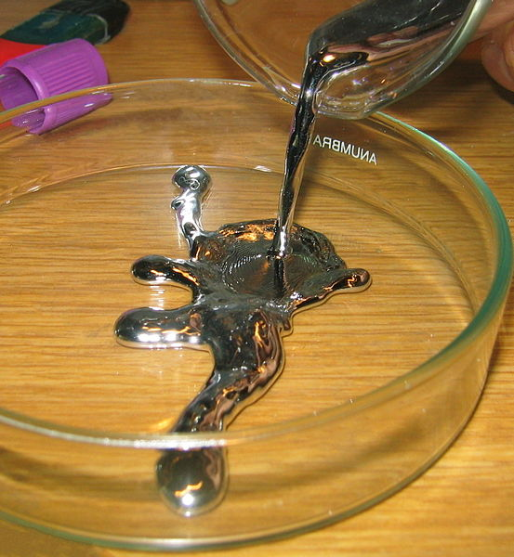


VLASTNOSTI
Obr.2
FYZIKÁLNÍ
Obr.3
stříbrobílý, velmi lesklý
za normální teploty kapalný kov
teplota tání -38,83 °C (234,32 K)
Obr.4
teplota varu +356,73 °C (629,88 K)
v tuhém stavu krystaluje v hexagonální nebo trigonální soustavě
nápadně těžká
Obr.6
Obr.7
dobře vede elektrický proud
Obr.5
páry rtuti jsou i v malých dávkách prudce jedovaté

Slide 5
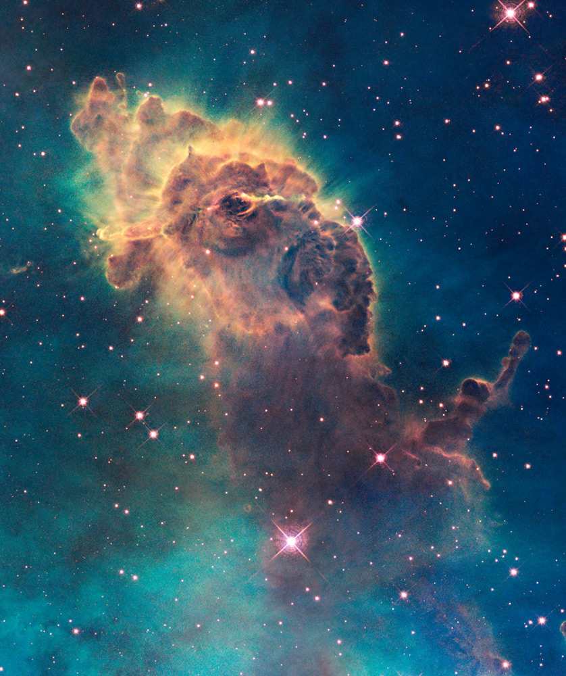
VLASTNOSTI
Obr.8
CHEMICKÉ
za normální teploty dobře reaguje se sírou, chlorem
s řadou kovů - sodík,draslík, měď, zinek, stříbro,
kadmium, cín, zlato, olovo - tvoří slitiny - amalgámy.
Dobře se rozpouští ve zředěné kyselině dusičné za vzniku dusičnanu rtuťného.
6Hg + 8HNO₃ → 6Hg NO₃ + 2NO + 4H₂O
S koncentrovanou kyselinou reaguje za vzniku dusičnanu rtuťnatého.
Hg + 4HNO₃ → Hg(NO₃)₂ + 2NO₂ + 2H₂O
Na suchém vzduchu je rtuť stálá, vlivem vlhkosti se rychle oxiduje na HgO.
Dvoumocná rtuť naopak tvoří sloučeniny většinou dobře rozpustné a má silný sklon k tvorbě komplexních sloučenin.

Slide 6
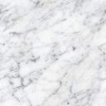
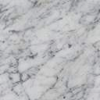
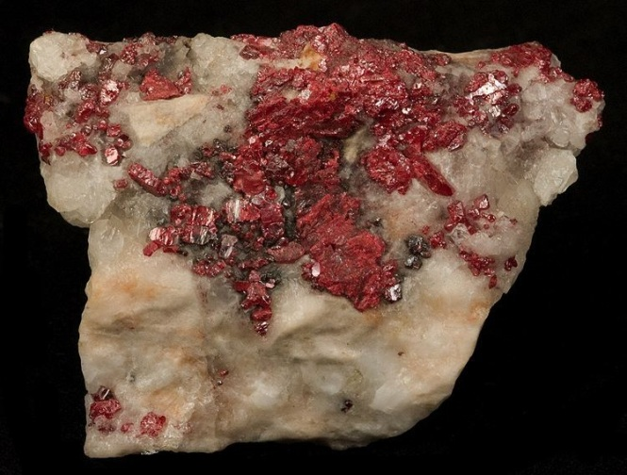
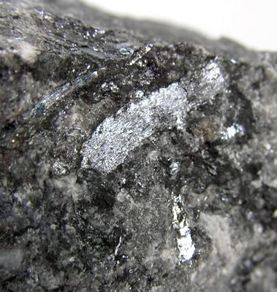
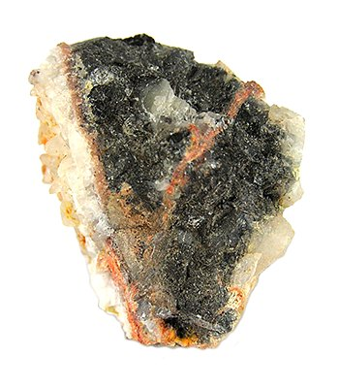
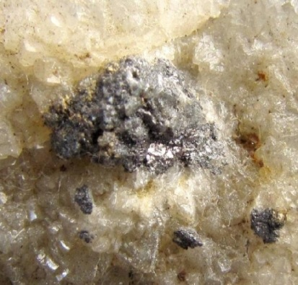
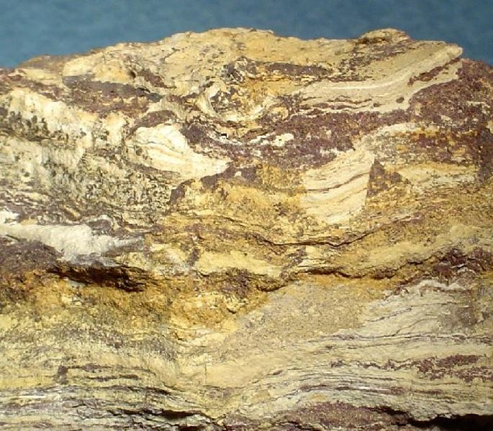
VÝSKYT
VOLNÝ
vyskytuje se vzácně ryzí
VÁZANÝ
kalcit
Obr.9
minerály
Obr.10
Obr.11
cinabarit (rumělka) HgS
livingstonit HgSb₄S₈
montroydit HgO
laffittit AgHgAsS₃
Obr.12
Obr.13
coloradoit HgTe
tiemanit HgSe
rumělka
limonit
grumiplucit HgBi₂S₄
corderoit
hanawaltit Hg₇[Cl,(OH)]₂O₃
corderoit Hg₃S₂Cl₂

Slide 7

PRŮMYSLOVÁ VÝROBA
Výroba rtuti z rumělky spočívá v jejím pražení za přístupu vzduchu.
HgS + O₂ → Hg + SO₂
redukce kovovým železem nebo pražení rudy s přídavky oxidu vápenatého
4HgS + 4CaO → 4Hg + 3CaS + CaSO₄
Vzniklé rtuťové páry jsou ochlazovány, dochází k jejich kondenzaci a produktem je poměrně velmi čistá kovová rtuť.
Proces destilace rtuti je i spolehlivým způsobem jejího čištění a rafinace.

Slide 8

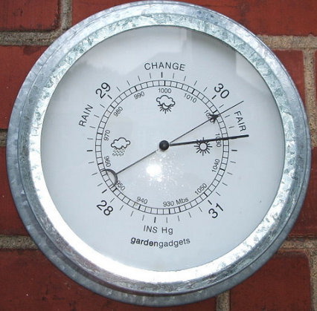
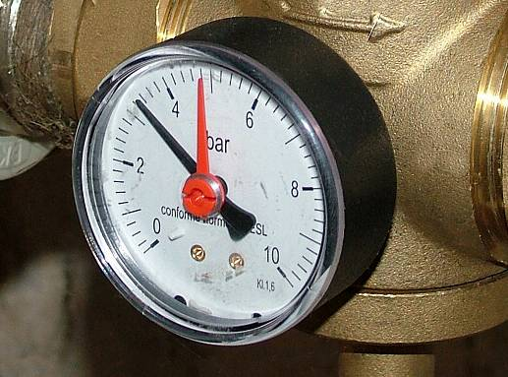
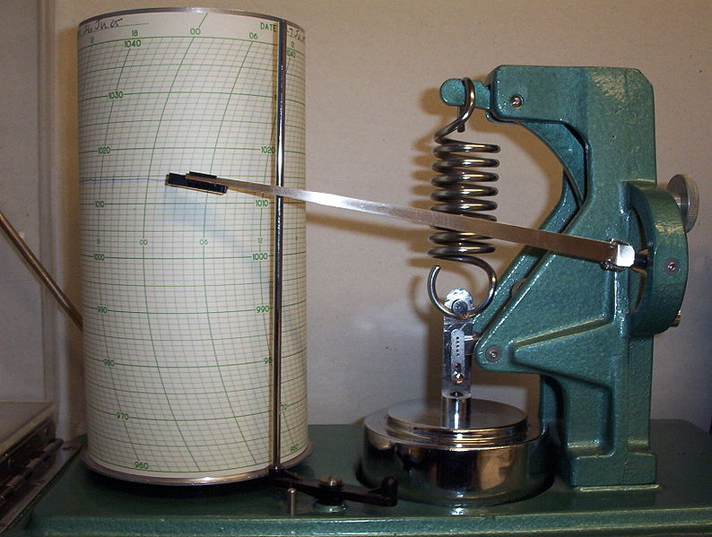
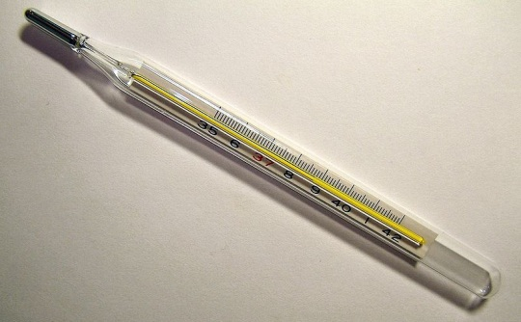
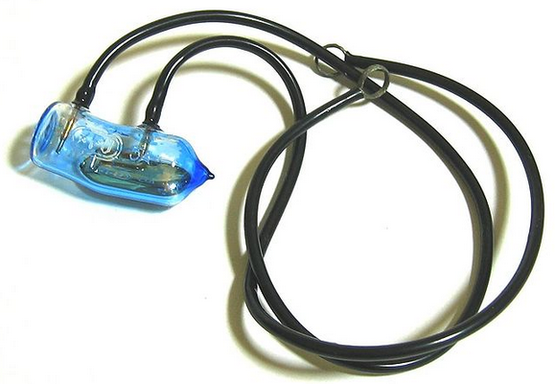
POUŽITÍ
měřící a laboratorní přístroje
Obr.14
teploměry
Obr.15
Obr.17
Obr.16
polohové spínače
Obr.18

Slide 9
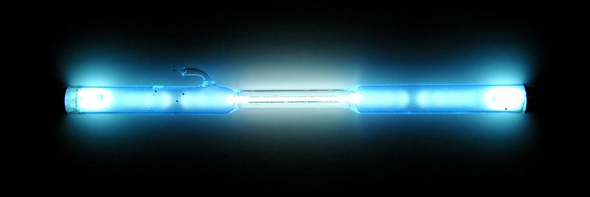
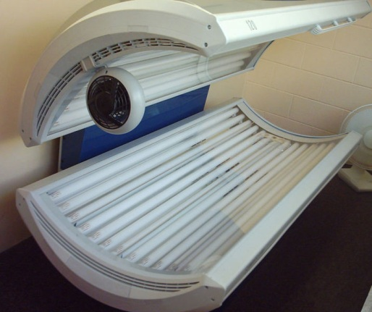
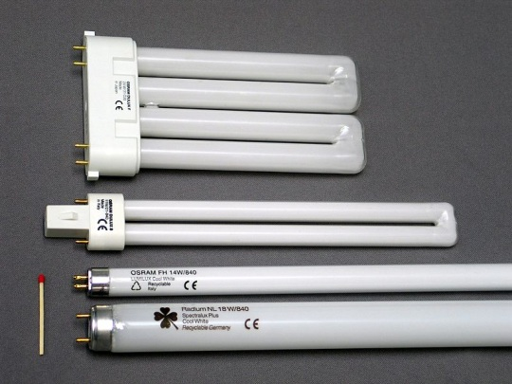
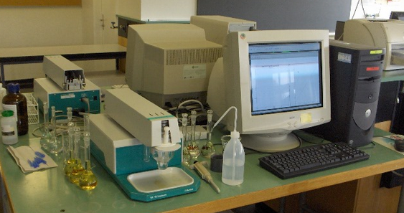
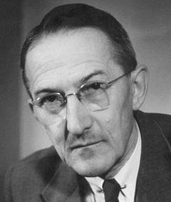
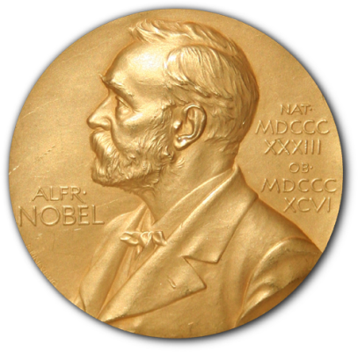
POUŽITÍ
Obr.19
rtuťové výbojky - páry rtuti - UV záření
solária
Obr.20
kontrola bankovek a kreditních karet
Obr.21
zářivky - UV záření se v luminoforu naneseném na vnitřním povrchu mění ve viditelné záření
Polarografie - elektrochemický proces pro kvalitativní a kvantitativní analýzu chemickýchprvků a sloučenin.
Obr.22
Jaroslav Heyrovský
1890 - 1967
Obr.24
Nobelova cena 1959
za chemii
Obr.23

Slide 10
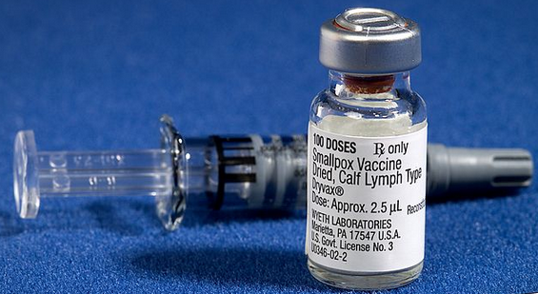
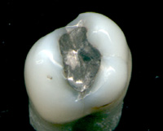
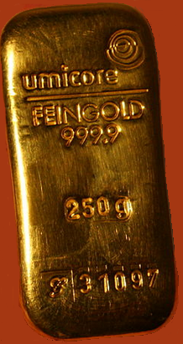
POUŽITÍ
Vakcíny proti některým bakteriálním a virovým
onemocněním (proti hepatitidě typu B,
meningitidě, tetanu, dětské obrně …).
Obr.25
výroba chlóru - elektroda
Dentální amalgámy - zubní lékařství jako velmi odolná výplň zubu po odstranění zubního kazu.
Obr.26
Amalgamace zlata při těžbě z rud - zlato prakticky kompletně přejde do kapalného amalgámu. Po oddělení od horniny se rtuť oddestiluje.
Obr.27

Slide 11
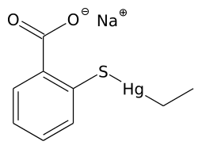
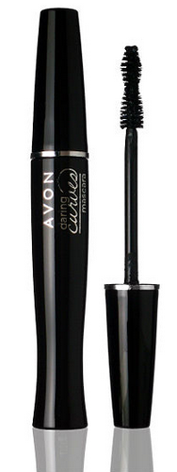
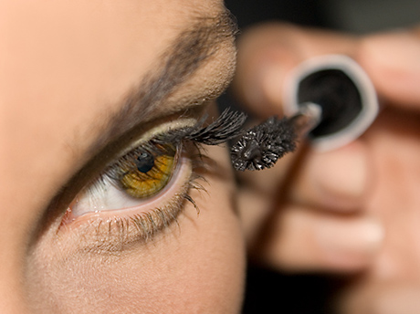
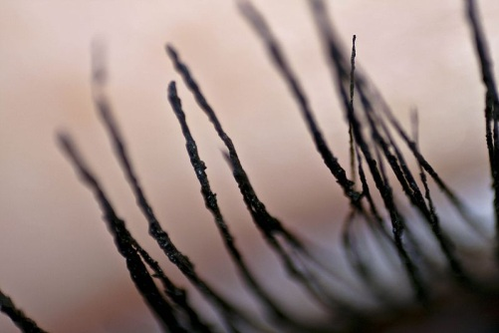
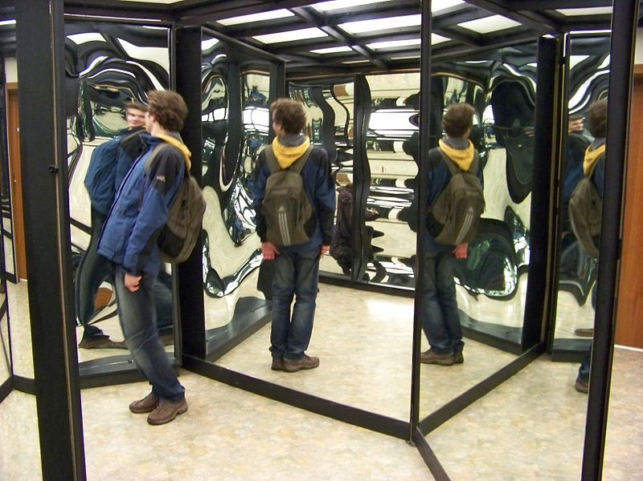
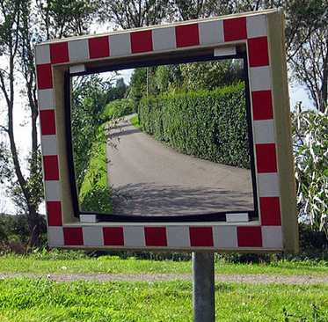
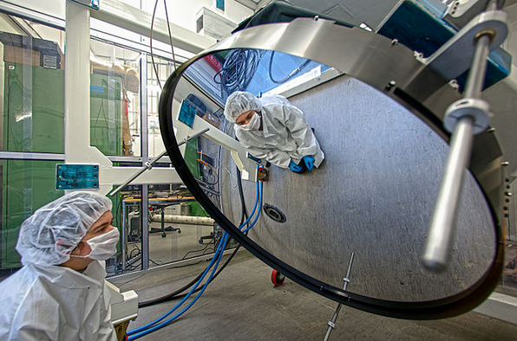
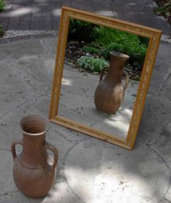
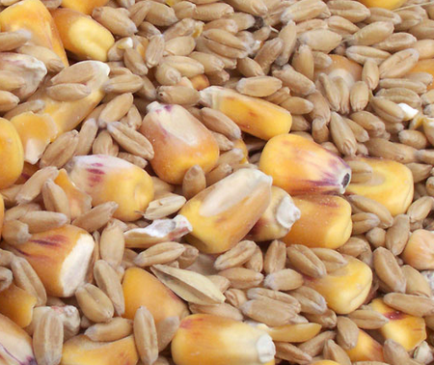
POUŽITÍ
thiomersal - používán při výrobě řasenek
Obr.28
Obr.29
Obr.30
výroba zrcadel
Obr.32
Obr.34
Obr.35
Obr.33
Obr.31
Zemědělství používá sloučeniny rtuti jako mořidla na osiva.

Slide 12

Doplňte tabulku pomocí PTP
český název prvku
RTUŤ
latinský název prvku
Hydrargyrum
značka prvku
Hg
protonové číslo
80
počet protonů v jádře
80
počet elektronů v obalu
80
číslo skupiny
II.B
číslo periody
6
počet valenčních elektronů
12
počet elektronových vrstev
6
elektronegativita
2,00
atomová hmotnost
201

Slide 13
Citace
Obr.1 RATINCKX, Josef Leopold. Soubor: Josef Leopold Ratinckx Der Alchemist.jpg - Wikimedia Commons [online].
[cit. 6.3.2013]. Dostupný na WWW: http://commons.wikimedia.org/wiki/File:Joseph_Leopold_Ratinckx_Der_Alchemist.jpg
Obr.2 NASA. HubbleSite - Picture Album: Hubble Sees a Horsehead of a Different Color[online]. [cit. 6.4.2013]. Dostupný na WWW: http://hubblesite.org/gallery/album/nebula/pr2013012a/large_web/
Obr.3 SVETE, Matthias. Soubor: šestihran blízko packed.png - Wikimedia Commons [online]. [cit. 6.4.2013]. Dostupný na WWW: http://commons.wikimedia.org/wiki/File:Hexagonal_close_packed.png
Obr.4 MAYER, Daniel. Soubor: Rhombohedral.svg - Wikimedia Commons [online]. [cit. 8.4.2013]. Dostupný na WWW: http://commons.wikimedia.org/wiki/File:Bell_of_2005Auferstehungskirche_at_K%C3%B6ln-S%C3%BCrth_(Cologne).jpg
Obr.5 BIONERD. Soubor: Nalévání tekuté rtuti bionerd.jpg - Wikimedia Commons [online]. [cit. 8.4.2013]. Dostupný na WWW: http://commons.wikimedia.org/wiki/File:Pouring_liquid_mercury_bionerd.jpg
Obr.6 TORSTEN HENNING. Soubor:GHS-pictogram-skull.svg - Wikipedie [online]. [cit. 1.4.2013]. Dostupný na WWW: http://cs.wikipedia.org/wiki/Soubor:GHS-pictogram-skull.svg
Obr.7 TORSTEN HENNING. Soubor:GHS-pictogram-pollu.svg - Wikipedie [online]. [cit. 1.4.2013]. Dostupný na WWW: http://cs.wikipedia.org/wiki/Soubor:GHS-pictogram-pollu.svg
Obr.8 NASA. HubbleSite - Picture Album: Jet in Carina [online]. [cit. 6.4.2013].
Dostupný na WWW: http://hubblesite.org/gallery/album/nebula/pr2009025e/large_web/
Obr.9 LAVINSKY, Robert. Soubor: rumělka-kalcit-227529.jpg - Wikimedia Commons [online]. [cit. 8.4.2013]. Dostupný na WWW: http://commons.wikimedia.org/wiki/File:Cinnabar-Calcite-227529.jpg
Obr.10 LAVINSKY, Robert. Soubor: Livingstonite-227689.jpg - Wikimedia Commons [online]. [cit. 8.4.2013]. Dostupný na WWW: http://commons.wikimedia.org/wiki/File:Livingstonite-227689.jpg
Obr.11 L AVINSKY, Robert. Soubor: Montroydite-mf17b.jpg - Wikimedia Commons [online]. [cit. 8.4.2013]. Dostupný na WWW: http://commons.wikimedia.org/wiki/File:Montroydite-mf17b.jpg
Obr.12 LAVINSKY, Robert. Soubor: Coloradoite, pyrit, křemen-338840.jpg - Wikimedia Commons [online]. [cit. 8.4.2013]. Dostupný na WWW: http://commons.wikimedia.org/wiki/File:Coloradoite,_Pyrite,_Quartz-338840.jpg

Slide 14
Citace
Obr.13 LAVINSKY, Robert. Soubor: Corderoite-rumělka-226331.jpg - Wikimedia Commons[online]. [cit. 8.4.2013]. Dostupný na WWW: http://commons.wikimedia.org/wiki/File:Corderoite-Cinnabar-226331.jpg
Obr.14 AUTOR NEUVEDEN. Soubor: Barometer.JPG - Wikimedia Commons [online]. [cit. 8.4.2013]. Dostupný na WWW: http://commons.wikimedia.org/wiki/File:Barometer.JPG
Obr.15 WEATHER, Cambridge Bay. Soubor: Barograph.JPG - Wikimedia Commons [online]. [cit. 8.4.2013]. Dostupný na WWW: http://commons.wikimedia.org/wiki/File:Barograph.JPG
Obr.16 LADAROZAN. Soubor: Manometr.jpg - Wikimedia Commons [online]. [cit. 8.4.2013]. Dostupný na WWW: http://commons.wikimedia.org/wiki/File:Manometr.jpg
Obr.17MENCHI. Soubor: Klinický teploměr 38.7.JPG - Wikimedia Commons [online]. [cit. 8.4.2013]. Dostupný na WWW: http://commons.wikimedia.org/wiki/File:Clinical_thermometer_38.7.JPG
Obr.18 QURREN. Soubor: Mercury switch.jpg - Wikimedia Commons [online]. [cit. 8.4.2013]. Dostupný na WWW: http://commons.wikimedia.org/wiki/File:Mercury_switch.jpg
Obr.19 ALCHEMIST-HP. Soubor: Mercury vybití tube.jpg - Wikimedia Commons [online]. [cit. 9.4.2013]. Dostupný na WWW: http://commons.wikimedia.org/wiki/File:Mercury_discharge_tube.jpg
Obr.20 TRISTANB. Soubor: 715px-Sunbedoff large.jpg - Wikimedia Commons [online]. [cit. 9.4.2013]. Dostupný na WWW: http://commons.wikimedia.org/wiki/File:715px-Sunbedoff_large.jpg
Obr.21TAUBE, Christian. Soubor: Leuchtstofflampen-chtaube050409.jpg - Wikimedia Commons[online]. [cit. 9.4.2013]. Dostupný na WWW: http://commons.wikimedia.org/wiki/File:Leuchtstofflampen-chtaube050409.jpg
Obr.22 FRÜH, Anděl. Soubor: Polarografie workplace.jpg - Wikimedia Commons [online]. [cit. 9.4.2013]. Dostupný na WWW: http://commons.wikimedia.org/wiki/File:Polarography_workplace.jpg
Obr.23ARCHIV ÚFCH J.HEYROVSKÉHO AV ČR, VVI. Soubor: Heyrovského Jaroslav.jpg - Wikimedia Commons [online]. [cit. 9.4.2013]. Dostupný na WWW: http://commons.wikimedia.org/wiki/File:Heyrovsky_Jaroslav.jpg
Obr.24 LINDBERG, Erik; JONATHUNDER. Soubor: Nobel Prize.png - Wikipedia, the free encyclopedia [online]. [cit. 9.4.2013]. Dostupný na WWW: http://en.wikipedia.org/wiki/File:Nobel_Prize.png

Slide 15
Citace
Obr.25C ENTRA PRO KONTROLU A PREVENCI NEMOCÍ USA; GATHANY, James. Soubor: Smallpox vaccine.jpg - Wikipedia, the free encyclopedia [online]. [cit. 9.4.2013]. Dostupný na WWW: http://commons.wikimedia.org/wiki/File:Smallpox_vaccine.jpg
Obr.26 BIRKHOFF, Ulrich. Soubor: Amalgam.jpg - Wikimedia Commons [online]. [cit. 9.4.2013]. Dostupný na WWW: http://commons.wikimedia.org/wiki/File:Amalgam.jpg
Obr.27 APOLLO2005. Soubor: 250 g Goldbarren.JPG - Wikimedia Commons [online]. [cit. 9.4.2013]. Dostupný na WWW: http://commons.wikimedia.org/wiki/File:250g_Goldbarren.JPG
Obr.28 BARRIOS, Jorge. Soubor: Mascara de pestañas.jpg - Wikimedia Commons [online]. [cit. 9.4.2013]. Dostupný na WWW: http://commons.wikimedia.org/wiki/File:Mascara_de_pesta%C3%B1as.jpg
Obr.29 MARÍN, Manuel. Soubor: Oční make-up.jpg - Wikimedia Commons [online]. [cit. 9.4.2013]. Dostupný na WWW: http://commons.wikimedia.org/wiki/File:Eye_make-up.jpg
Obr.30 GAVIN, Shane. Soubor: Řasy a Mascara.jpg - Wikimedia Commons [online]. [cit. 9.4.2013]. Dostupný na WWW: http://commons.wikimedia.org/wiki/File:Eyelashes_%26_Mascara.jpg
Obr.31 ČGS. Soubor: Mirror.jpg - Wikimedia Commons [online]. [cit. 9.4.2013]. Dostupný na WWW: http://commons.wikimedia.org/wiki/File:Mirror.jpg
Obr.32 ESO. Soubor: Super-tenké zrcadlo Under Test na ESO.jpg - Wikimedia Commons[online]. [cit. 9.4.2013]. Dostupný na WWW: http://commons.wikimedia.org/wiki/File:Super-thin_Mirror_Under_Test_at_ESO.jpg
Obr.33 HOGERVORST, Gerard. Soubor: Spiegel.jpg - Wikimedia Commons [online]. [cit. 9.4.2013]. Dostupný na WWW: http://commons.wikimedia.org/wiki/File:Spiegel.jpg
Obr.34SPOLEČNÝ PODNIK SESAR, WIKIMEDIA COMMONS. Soubor: Větruše, zrcadlové bludiště.jpg - Wikimedia Commons [online]. [cit. 9.4.2013]. Dostupný na WWW: http://commons.wikimedia.org/wiki/File:V%C4%9Btru%C5%A1e,_zrcadlov%C3%A9_bludi%C5%A1t%C4%9B.jpg
Obr.35 FIR0002. Soubor: Assorted grains.jpg - Wikimedia Commons [online]. [cit. 9.4.2013]. Dostupný na WWW: http://commons.wikimedia.org/wiki/File:Assorted_grains.jpg

Slide 16
Literatura
Dušek B.; Flemr V. Chemie pro gymnázia I. (Obecná a anorganická), SPN 2007, ISBN:80-7235-369-1
Vacík J. a kolektiv Přehled středoškolské chemie, SPN 1995, ISBN: 80-85937-08-5
Kotlík B., Růžičková K. Chemie I. v kostce pro střední školy, Fragment 2002, ISBN: 80-7200-337-2

